Slide 1
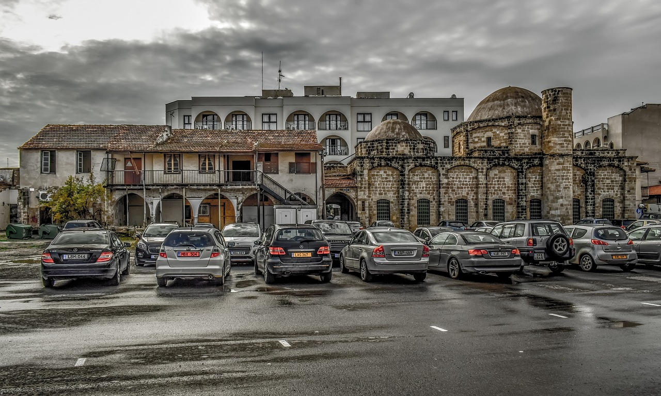
Smart city Parking
Κωνσταντίνος Σταυρόπουλος
Ηλίας Ουζούνης

Slide 2

Summary - Προβλήματα
34%
Κίνηση
Χρόνος Εύρεσης Θέσης
Traffic cruising
Πάνω από 30% της κίνησης προέρχεται από οδηγούς που ψάχνουν θέσεις παρκαρίσματος.
Χρειάζεται 8 λεπτά κατά μέσο όρο για να βρεθεί μία κενή θέση.
Επιπτώσεις
Ηχορύπανση για τους κατοίκους.
Μόλυνση από καυσαέρια
Σπατάλη χρόνου
https://transfersmagazine.org/magazine-article/issue-4/how-much-traffic-is-cruising-for-parking/

Slide 3
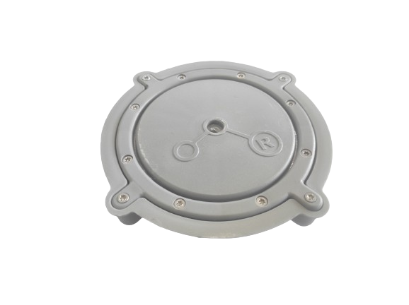
Summary - On street Parking
Σκοπός
How?
Βοήθεια στους Οδηγούς να βρουν θέσεις παρκαρίσματος μέσα στην πόλη.
Τοποθέτηση αισθητήρων σε θέσεις παρκαρίσματος. Ενημέρωση των οδηγών για ελεύθερες θέσεις και λοιπές πληροφορίες.
LoRa Parking Sensor S-LG-I3
Ανίχνευση παρκαρισμένου οχήματος
Μετρήσεις θερμοκρασίας
Αισθητήρας Bluetooth
https://market.thingpark.com/lorawan-smart-parking-sensor-cicicom-sl-g-i3.html

Slide 4
Summary - Λειτουργίες
Προβολή ελεύθερων θέσεων παρκαρίσματος.
Αυτόματη επιλογή θέσεων ανάλογα με προτιμήσεις (ΑμεΑ, σκιά, απόσταση)
Ενημέρωση για θέσεις που πρόκειται να ελευθερωθούν
Δυνατότητα Κράτησης θέσης.
Οδηγίες για καθοδήγηση στην επιλεγμένη θέση.
Διαγράμματα
Ζωντανή θερμοκρασία και τάση αισθητήρων
Heatmap τωρινής θερμοκρασίας Πάτρας
Μέση θερμοκρασία Πάτρας
Συχνότητα χρήσης θέσεων στάθμευσης
Alerts - Ειδοποιήσεις
Πτώση τάσης
Υπερθέρμανση
Παράνομη στάθμευση σε θέση ΑμεΑ
Πιθανό διπλοπαρκάρισμα

Slide 5
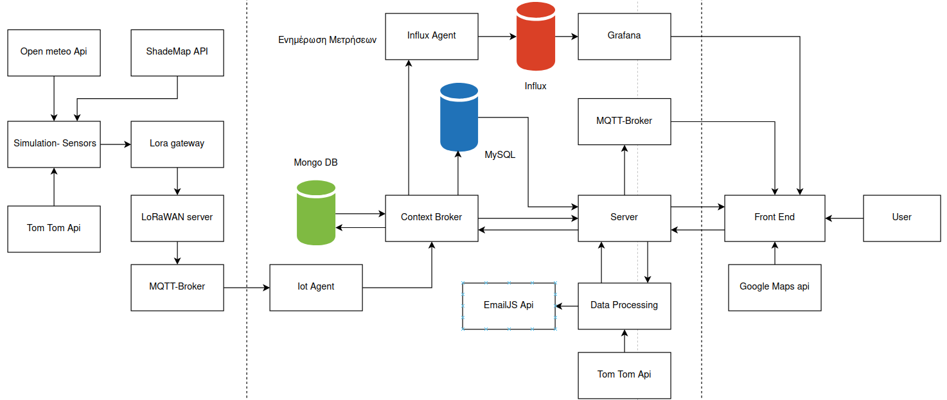
Summary - Αρχιτεκτονική

Slide 6
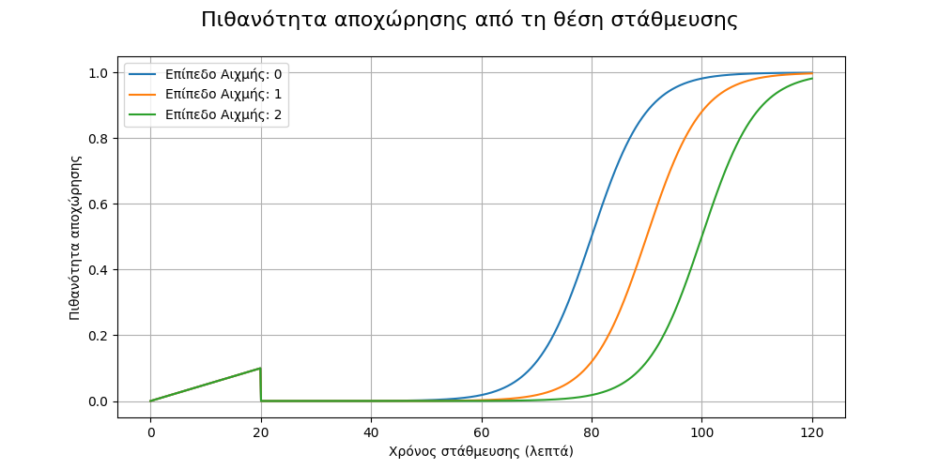
Simulation
Πραγματικές τοποθεσίες αισθητήρων από το Patras Smart City API
Διαθεσιμότητα Θέσεων
Open meteo api
Κίνηση στην περιοχή (tom tom)
Χρόνος ήδη κατειλημμένη
Απόσταση από “Hot-spots”
Επίπεδο Αιχμής

Slide 7
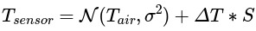
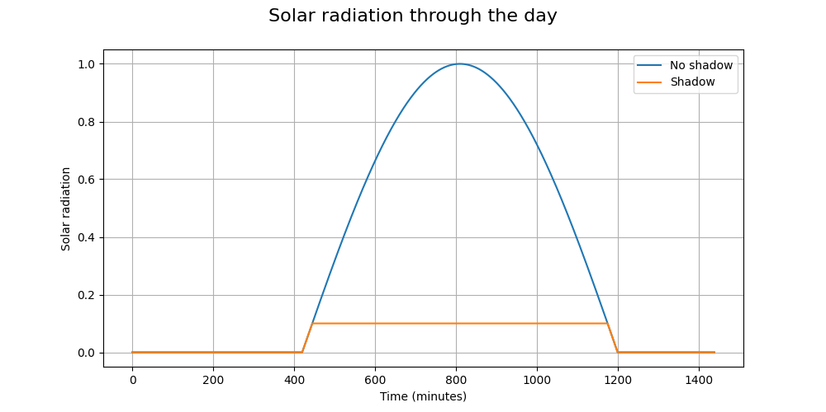
Simulation
ShadeMap API
Θερμοκρασία

Slide 8
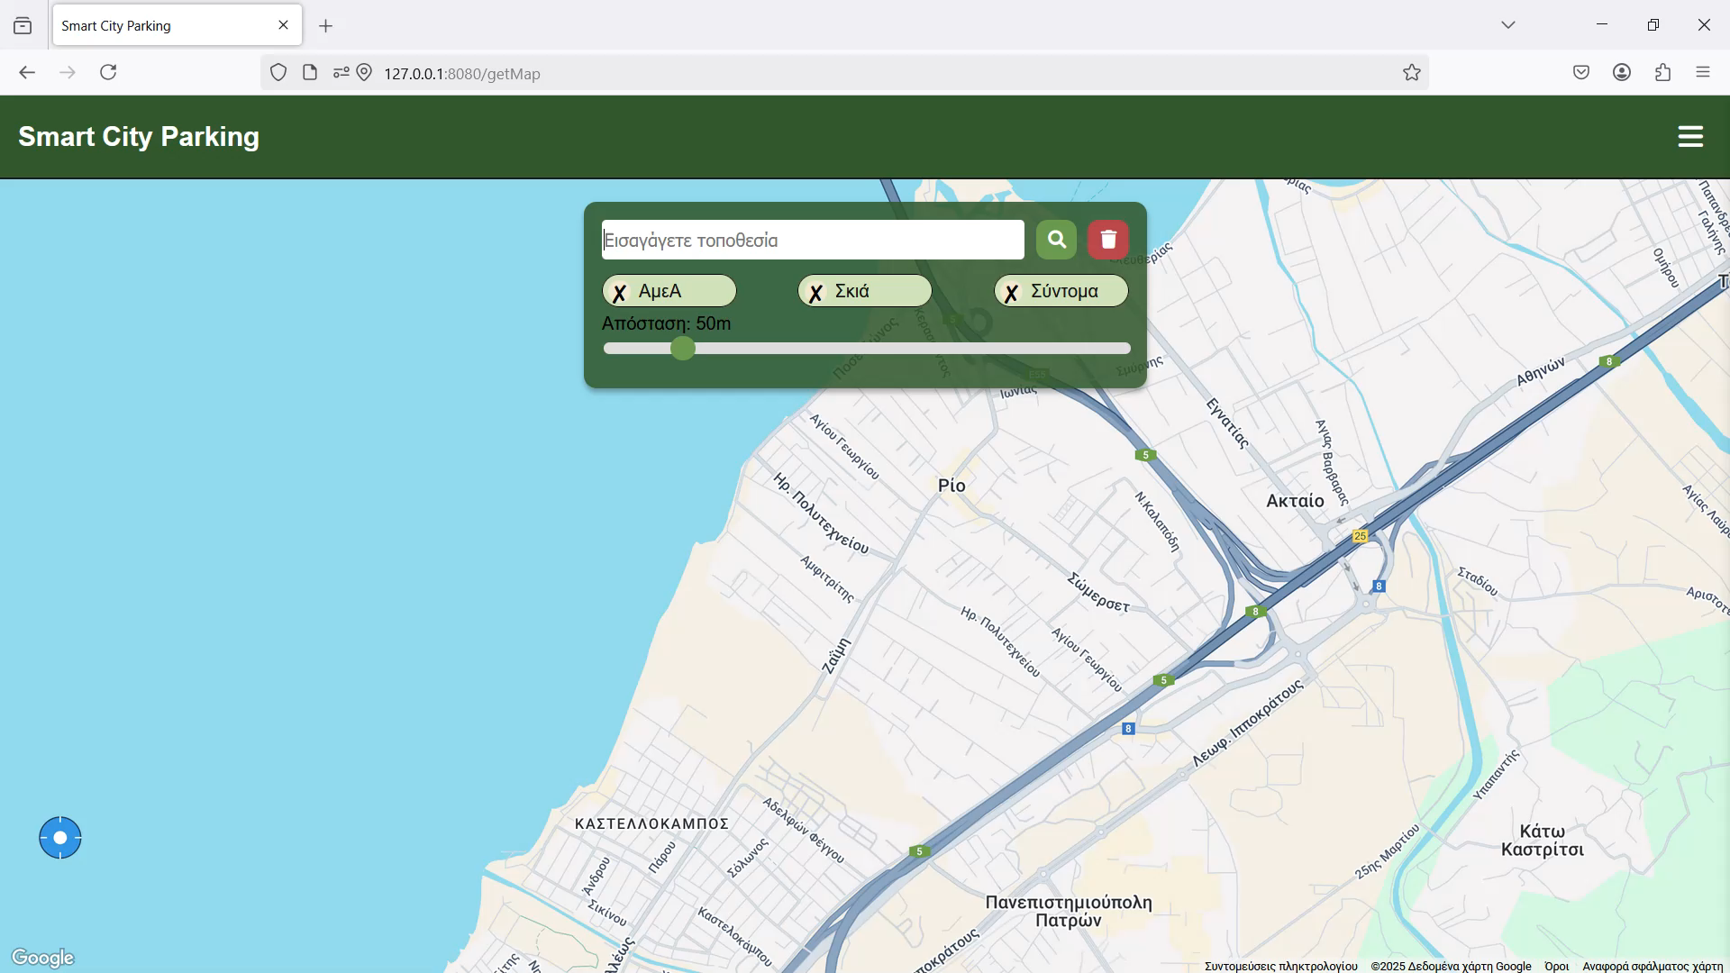
App Demo - Parking Spot Selection
Temporary
video

Slide 9
App Demo - Navigation
video

Slide 10
App Demo- Simulation

Slide 11
App Demo - Admin Dashboard
Video (or images)

Slide 12
App Demo- Alerts

Slide 13
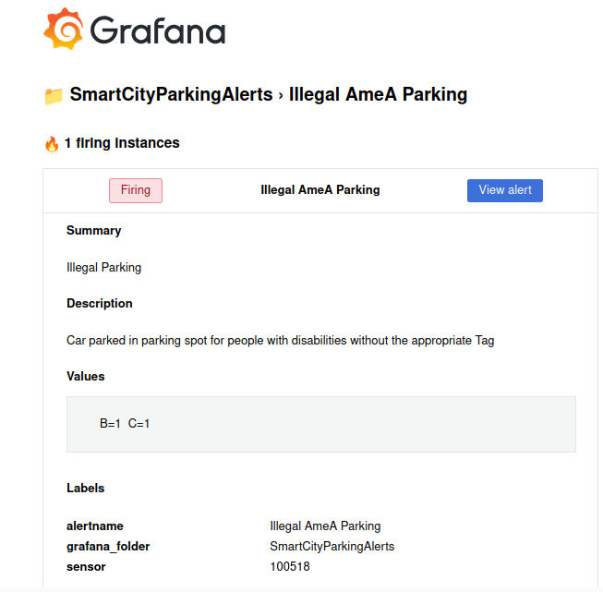
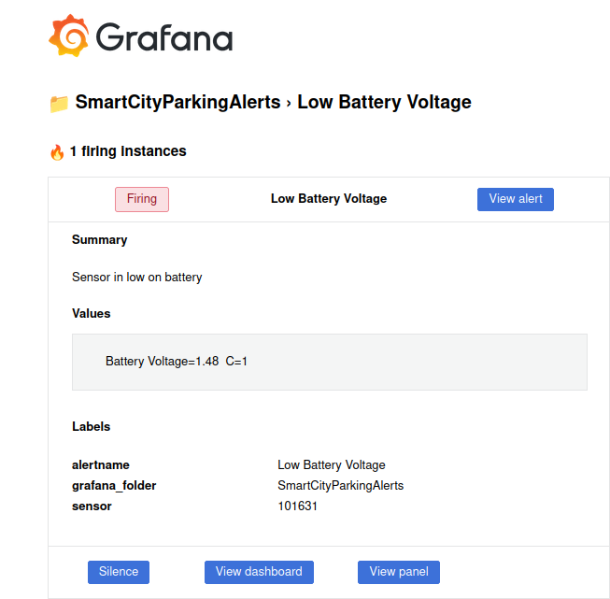
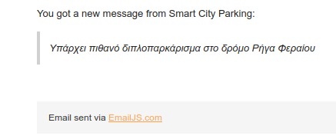
App Demo - Alerts

Slide 14
Χρονοδιάγραμμα - Κατανομή
Πράσινο: Ηλίας
Πορτοκαλί : Κωνσταντίνος
Μπλε: Και οι δύο
Έρευνα ανταγωνισμού
Εξοικείωση με Google-Maps Εξοικείωση με Leaflet
Πρώτη Παρουσίαση- Pitch
Υλοποίηση αρχιτεκτονικής
Αρχικό UI
Grafana Alerts
Καθοδήγηση σε θέσεις
Δυνατότητα Κράτησης θέσης
Διπλοπαρκάρισμα
Tέλη Οκτώβρη-Αρχές Νοέμβη
Τέλη Νοέμβρη-Αρχές
Δεκεμβρίου
Διακοπές
Χριστουγέννων
Αρχές
Ιανουαρίου
Τέλη
Ιανουαρίου
Φεβρουάριος
Βελτίωση προσομοίωσης
Διαγράμματα τωρινής
θερμοκρασίας, μέσης
θερμοκρασίας και
συχνότητας
κατειλημμένων θέσεων
Σχεδιασμός Αρχιτεκτονικής
Basic Simulation
Basic IoT Agent
Basic Grafana Dashboards
Δεύτερη Παρουσίαση
Βελτιωμένο UI
Δοκιμές
Τρίτη Παρουσίαση

Slide 15
Αρχιτεκτονική - Κατανομή

Slide 16
Δύσκολα Σημεία
Ηλίας
Κωνσταντίνος
Εναλλαγή μεταξύ των καταστάσεων “αναζήτησης θέσης” - “επιλογής θέσης” - “διαδρομή προς θέση” στο frontend
Κατάλληλος αλγόριθμος για heatmaps
Σωστός εμπλουτισμός των fake δεδομένων στον context broker
Το documentation ανέφερε ότι ο εντοπισμός θέσης απαιτεί https => self signed certificate => wss δεν λειτουργεί
To google maps api δεν εξάγει δεδομένα για τη κίνηση => Tom Tom Api
Αναλυτικές οδηγίες για καθοδήγηση σε θέση που ανανεώνονται αυτόματα

Slide 17

Ερωτήσεις

